Slide 1



进阶第1章 枚举类型
1.17 模式匹配
分享导师：陈德伟

Slide 2
本节需掌握的关键知识
核心知识 模式匹配
了解Java里模式匹配的基本概念以及分类
核心知识 类型匹配
介绍如何通过增强 instanceof和switch两个主要应用场景来改进代码的可读性

Slide 3

01 Java为什么需要模式匹配
相比于Python、Scala、Kotlin等语言，Java总是被认为过于笨重繁琐，因此近年Java一直致力于改进代码的可读性
record
var
文本块
模式匹配
其他…

Slide 4
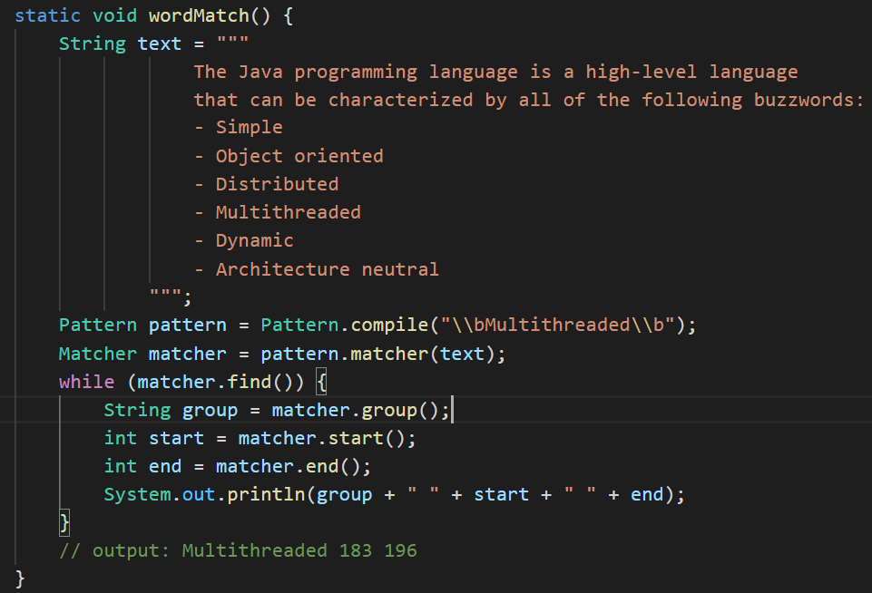
01 什么是模式 – 正则表达式

Slide 5
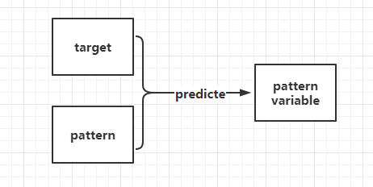
01 什么是模式 – 基本结构
模式的主要组成：
模式（pattern）
目标对象（target）
谓词条件（predicte）
模式变量（pattern varible）

Slide 6
01 模式匹配 – 模式匹配举例
模式
变量
模式
谓词条件
目标对象
Matcher matcher = pattern.matcher(text)
Notes:
Test and cast

Slide 7

01 模式匹配 - 分类
分类：
文本模式匹配
类型模式匹配
反构建模式匹配
其他模式匹配
Notes:
allowing ordinary classes to declare deconstruction patterns

Slide 8
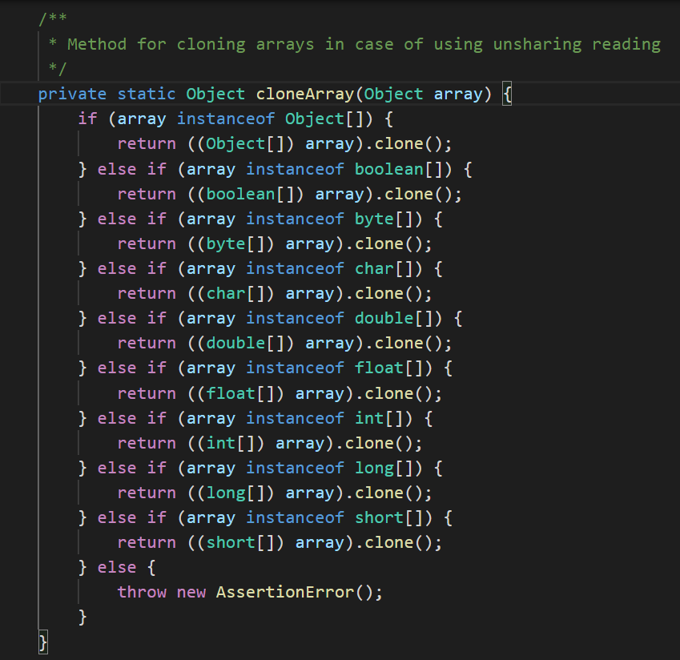
01 类型模式匹配出现前的instanceof
Notes:
来自于JDK的 java.io.ObjectInputStream
1，代码很啰嗦：先验证类型，再进行类型转换，最后使用这个类型的功能。我们之所以验证类型，肯定是想使用这个类型的
2，instanceof右边不能使用泛型，这样当涉及多个类型时，就变成了丑陋的面条式代码，而这种场景其实是很常见的

Slide 9
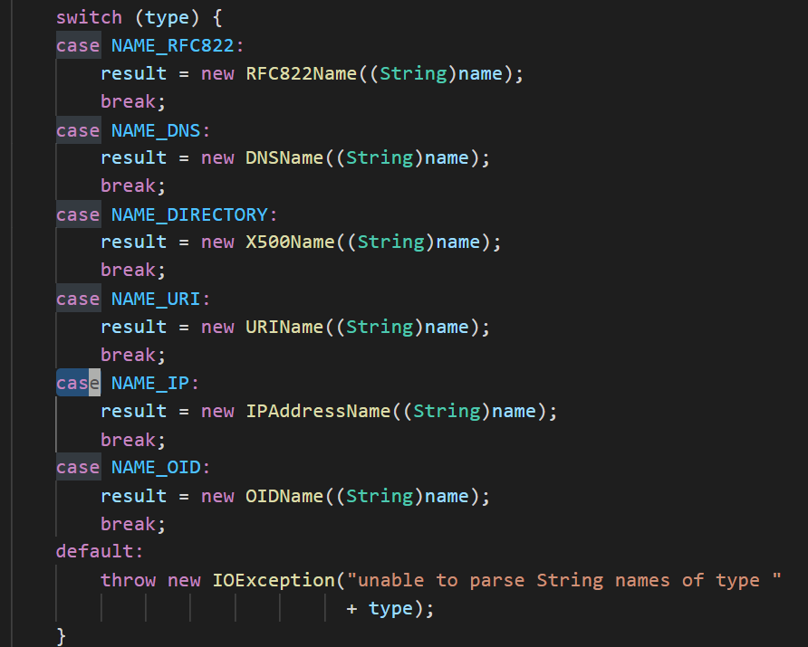
01 类型模式匹配出现前的switch
Notes:
来自 java.security.cert.X509CertSelector
switch功能受限，在类型模式匹配诞生之前，选择器表达式只能是完整的基本类型（char、byte、short或int）、对应的包装类形式（Character、Byte、Short或Integer）、String或enum类型

Slide 10
01 模式匹配 - 总结
模式匹配出现的背景
模式的组成
模式的分类
Notes:
allowing ordinary classes to declare deconstruction patterns

Slide 11

02 类型模式匹配 – 智能转型
智能转型功能的官方名称叫做“Pattern Matching for instanceof”
通过引入模式变量，消除了显示转型
直接抽取匹配的结果，不需要单独定义变量
Notes:
”针对instanceof的模式匹配”（Pattern Matching for instanceof）。On Java的作者觉得这个名字不合适，太宽泛了，因为模式匹配的含义和功能很广，而这个JEP其实只是一个转型，所以就就借用了 Kotlin语言中的术语，称为“智能转型”（smart casting）

Slide 12
02 类型模式匹配 – 类型模式匹配举例
目标对象
谓词条件
模式
模式
变量
if (x instanceof Integer i) { ... }
Notes:
Test and cast

Slide 13
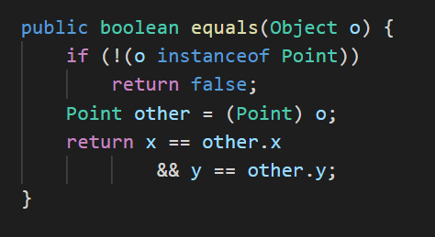
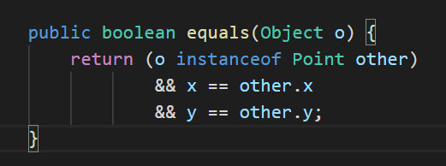
02 智能转型 – 对代码可读性的改进
Notes:
1，这里我们假设定义了一个Point类，里面有简单的两个成员x和y
2，功能点看上去很小，但应用场景很广泛
3，并不会消除if分支带来的面条代码

Slide 14
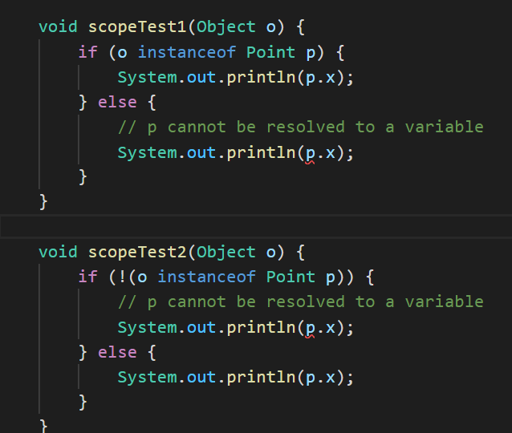
02 智能转型 – 模式变量的作用域
这种作用域随着控制流变动的现象叫做 flow scoping。模式变量的作用域会变动，初看很怪，其实是一个经过深思做出的设计决策
符合程序实际的执行路径
方便复用变量名
Notes:
一般来说我们不推荐复用变量名，但在不需要用局部变量名表达某种含义的时候，我们可以复用变量名，如P9
if (x instanceof Integer num) { ... }
else if (x instanceof Long num) { ... }
else if (x instanceof Double num) { ... }

Slide 15
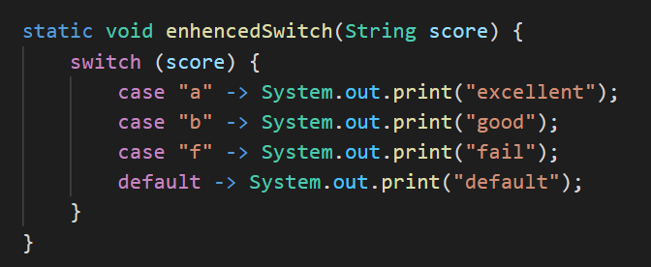
02 switch增强 – 箭头语法
箭头语法注意事项
箭头和冒号不能混用
箭头语法里不需要break

Slide 16
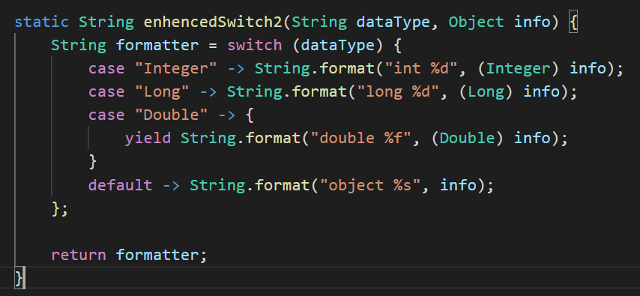
02 switch增强 – 将switch作为表达式
注意事项
Switch可以作为表达式返回结果
增加yield关键字
Notes:
在多行代码中用yield返回结果

Slide 17
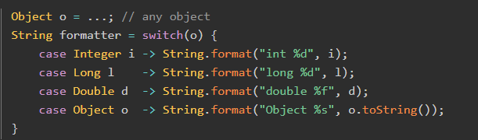
02 switch增强 – 类型模式匹配在Switch中的应用
注意事项
在Java17中只是作为Preview功能
可以和Guarded Patterns结合使用
可以和sealed class结合使用
Notes:
不加default，是因为Object已经覆盖了

Slide 18
02 模式匹配 – 类型模式匹配举例
目标对象
谓词条件
模式
模式
变量
switch(o) { case Integer i -> xx }
Notes:
Test and cast

Slide 19
03 类型模式匹配 – 时间线
Java模式匹配各个功能引入的时间线
JDK14 - JEP 305: Pattern Matching for instanceof (Preview)
JDK15 – JEP 375: Pattern Matching for instanceof (Second Preview)
JDK16 – JEP 394: Pattern Matching for instanceof
JDK12 – JEP 325: Switch Expressions (Preview)
JDK13 – JEP 354: Switch Expressions (Second Preview)
JDK14 – JEP 361: Switch Expressions
JDK17 – JEP 406: Pattern Matching for switch (Preview)
Notes:
JEP：Java的功能都是通过jep来管理和引入的。Jep里往往会说明这个功能引入的背景是什么，要解决什么问题，实现方案有哪些，各自利弊如何。
当前打算选择哪个方案，对JDK使用者、JDK源码、Java和JVM规范有哪些影响
Preview：
实验（Experimental）：代表该功能仍处于早期阶段，可以认为完成度只有25%左右。
预览（Preview）：该功能已经完全实现，但是在最终确定之前仍然可能会有所调整。可以认为这些功能达到了beta版本，甚至是候选发布（Release Candidate, RC）版本的标准。有时候会看到，某些功能带有标注“预览2”（Preview 2），这大概表示此功能已经做出了一些修改，同时希望之后可以获得一些相关的反馈。
孵化中（Incubating）：代表一个 API或工具（相对于语言的核心功能而言）还不是Java发布内容的一部分。因为Java的标准下载包并不会包含这些内容，所以必须主动获取这些API或工具才能使用它们。比如jshell 1，在Java 8里依然是一个孵化中的功能，然而从Java 9开始，它就成了正式发布版本的一部分。

Slide 20



